Slide 1


Slide 2
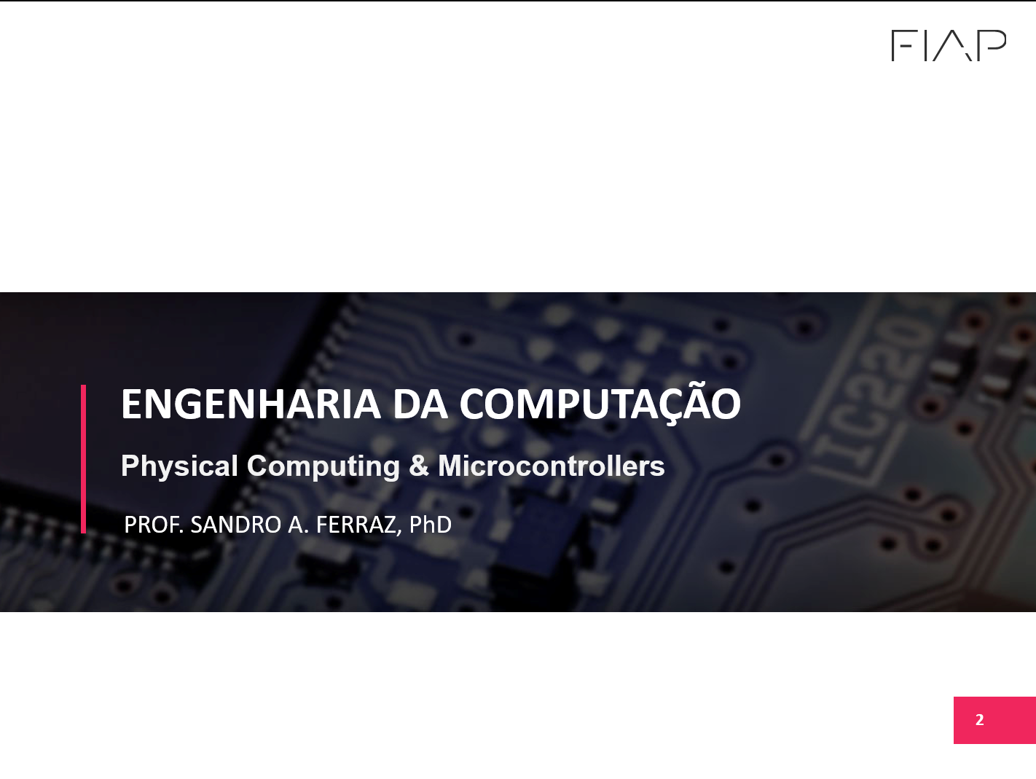

Slide 3
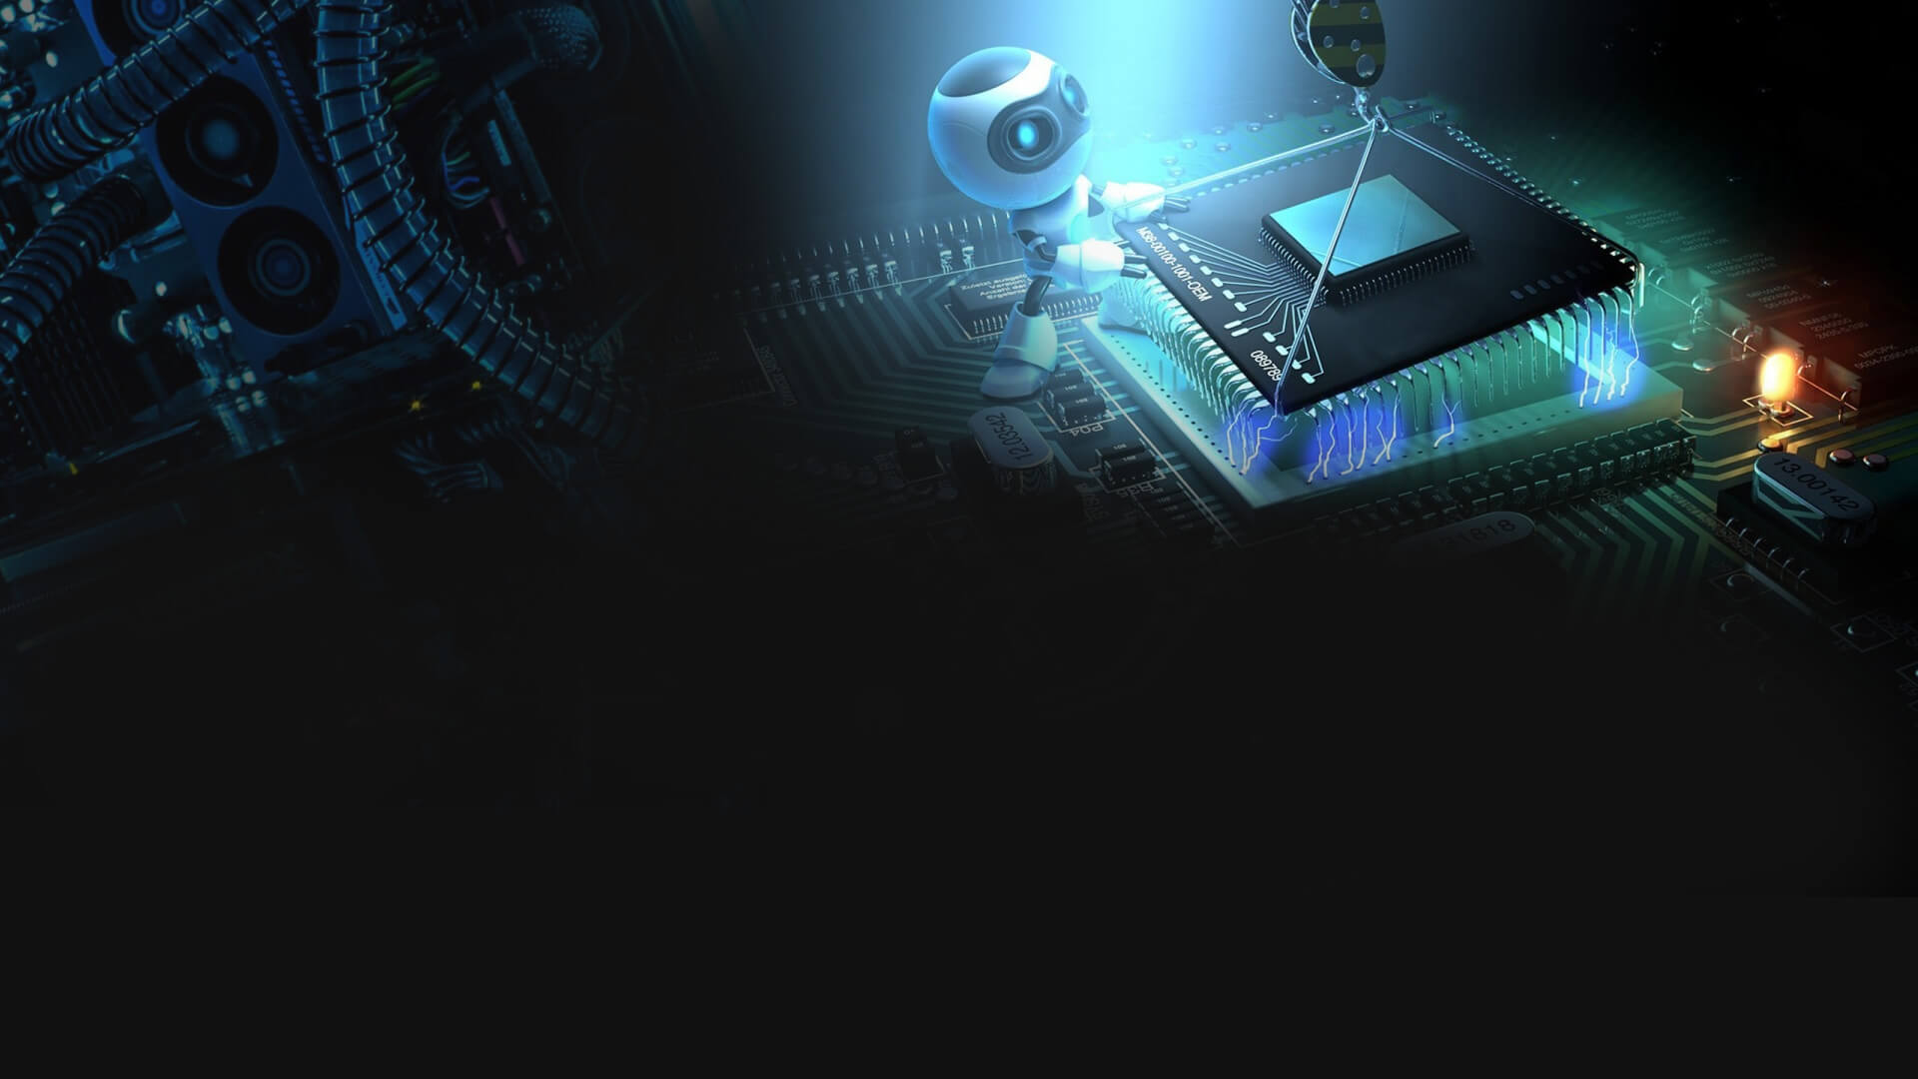
Funcionamento do processador
Dados, instruções, decodificador,
Unidade lógico-aritmética

Slide 4
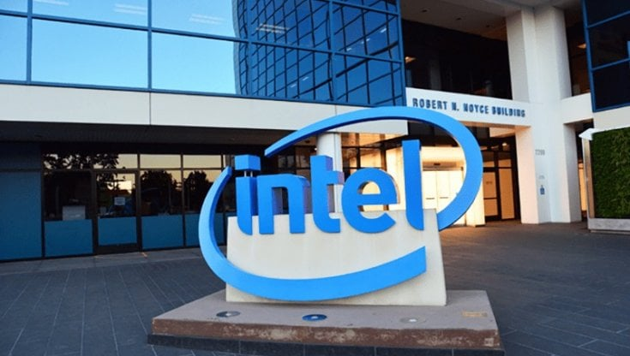
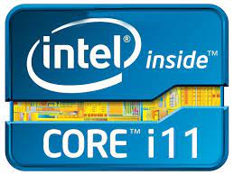
A história do processador e o futuro...
Através do museu da Intel
Veja o Museu da intel

Slide 5
FUNCIONAMENTO DO PROCESSADOR
O que já sabemos sobre um processador?
?
PROCESSADOR

Slide 6
FUNCIONAMENTO DO PROCESSADOR
O que já sabemos sobre um processador?
É um hardware de aspecto geral
?
PROCESSADOR
E precisa de software para funcionar...

Slide 7
FUNCIONAMENTO DO PROCESSADOR
Instruções de software , já em binário, devem chegar ao processador...
INSTRUÇÕES
?
PROCESSADOR
Cada instrução dita ao processador o que ele vai fazer, qual a sua tarefa a cumprir, ou o que ele vai processar naquele momento.
A instrução em binário significa um sinal digital com diversos bits.

Slide 8
FUNCIONAMENTO DO PROCESSADOR
E como o processador entende cada uma das instruções?
INSTRUÇÕES
?
PROCESSADOR
Ele compreende cada instrução devido a um circuito interno chamado decodificador!!

Slide 9
FUNCIONAMENTO DO PROCESSADOR
O decodificador tem como objetivo compreender, entender cada instrução!!
INSTRUÇÕES
DECODIFICADOR
PROCESSADOR
Esse é o ato de decodificar!
É interpretar cada uma das instruções, no momento certo.

Slide 10
FUNCIONAMENTO DO PROCESSADOR
O decodificador gera, como resultado, sinais digitais que configuram
outro circuito interno...
INSTRUÇÕES
DECODIFICADOR
OUTRO CIRCUITO...
PROCESSADOR

Slide 11
FUNCIONAMENTO DO PROCESSADOR
Você sabe dizer qual é este outro circuito?
INSTRUÇÕES
DECODIFICADOR
OUTRO CIRCUITO...
PROCESSADOR

Slide 12
FUNCIONAMENTO DO PROCESSADOR
É a Unidade Lógico-Aritmética, ou ULA!!
INSTRUÇÕES
DECODIFICADOR
ULA
PROCESSADOR

Slide 13
FUNCIONAMENTO DO PROCESSADOR
Com os sinais digitais do decodificador, naquele instante, a ULA é configurada
para realizar alguma tarefa ou função relacionada a lógica digital ou aritmética!!
INSTRUÇÕES
DECODIFICADOR
ULA
PROCESSADOR

Slide 14
FUNCIONAMENTO DO PROCESSADOR
A ULA é o circuito que realiza o processamento!
Ou seja, é o circuito executor das instruções de software!!
INSTRUÇÕES
DECODIFICADOR
ULA
PROCESSADOR

Slide 15
FUNCIONAMENTO DO PROCESSADOR
As funções lógicas da ULA, normalmente, se limitam a: AND, OR e NOT
INSTRUÇÕES
DECODIFICADOR
LÓGICA
AND
OR
NOT
PROCESSADOR

Slide 16
FUNCIONAMENTO DO PROCESSADOR
As funções aritméticas da ULA, normalmente, se limitam a: SOMA,
SUBTRAÇÃO e MULTIPLICAÇÃO
INSTRUÇÕES
DECODIFICADOR
ARITMÉTICA
ADD +
SUB -
MUL *
PROCESSADOR

Slide 17
FUNCIONAMENTO DO PROCESSADOR
A MULTIPLICAÇÃO, às vezes, pode ser realizada através de SOMAS
sucessivas.
INSTRUÇÕES
DECODIFICADOR
ULA
PROCESSADOR

Slide 18
FUNCIONAMENTO DO PROCESSADOR
E a DIVISÃO, sempre é realizada através de SUBTRAÇÕES sucessivas.
INSTRUÇÕES
DECODIFICADOR
ULA
PROCESSADOR

Slide 19
FUNCIONAMENTO DO PROCESSADOR
Você sabe sobre quem a ULA aplica processamento?
Ela executa lógica ou aritmética sobre quem?
INSTRUÇÕES
DECODIFICADOR
ULA
PROCESSADOR

Slide 20
FUNCIONAMENTO DO PROCESSADOR
Sobre dados de entrada!
INSTRUÇÕES
DECODIFICADOR
ULA
PROCESSADOR

Slide 21
FUNCIONAMENTO DO PROCESSADOR
E os resultados do processamento da ULA, o que são?
INSTRUÇÕES
DECODIFICADOR
ULA
PROCESSADOR

Slide 22
FUNCIONAMENTO DO PROCESSADOR
Os resultados são dados de saída!
INSTRUÇÕES
DECODIFICADOR
ULA
PROCESSADOR

Slide 23
FUNCIONAMENTO DO PROCESSADOR
Então, ao processar, a ULA:
INSTRUÇÕES
DECODIFICADOR
DADOS
DE
ENTRADA
ULA
DADOS DE SAÍDA
3) Gera dados de saída, ou resultados
1) Lê dados
de entrada
PROCESSADOR
2) Faz processamento de acordo com a instrução do momento

Slide 24
FUNCIONAMENTO DO PROCESSADOR
Em resumo:
O que vai fazer
Tarefa a cumprir
INSTRUÇÕES
DECODIFICADOR
Compreensão,
entendimento
das instruções
Configuração,
Setup
DADOS
DE
ENTRADA
ULA
DADOS DE SAÍDA
PROCESSADOR
Processamento

Slide 25


Slide 26
QUESTÕES
1. O que são as instruções de software e qual é o significado delas ao processador?
2. Como entender uma instrução em binário?
3. Ao entrar no processador, uma instrução vai para qual circuito? E esse circuito faz o que com ela?
4. O decodificador, ao funcionar, gera quais resultados e para que eles servem?
5. O que significa o ato de processar de um processador? O processamento faz qualquer coisa? Justifique.
6. Desenhe, em um diagrama, a estrutura elementar de um processador. Sintetize em poucas palavras o que cada elemento do diagrama faz.

Slide 27
BÁSICA
SOUZA, D.J. Desbravando o PIC. Editora Érica Saraiva.
SOUSA, D.R.; SOUZA, D.J. Desbravando o microcontrolador PIC18. Editora Érica Saraiva.
SOUSA, D.R.; SOUZA, D.J. Desbravando o PIC24. Editora Érica Saraiva.
PEREIRA, F. Tecnologia ARM – Microcontroladores de 32 bits. Editora Érica Saraiva.
SOUSA, D.R. Microcontroladores ARM7 – O poder dos 32 bits. Editora Érica Saraiva.
COMPLEMENTAR
OLIVEIRA, A. S., ANDRADE, F. S. Sistemas Embarcados: hardware e firmware na prática. Editora Érica Saraiva. (Biblioteca FIAP – livro físico)
SOUSA, D.R.; SOUZA, D.J., LAVÍNIA, N. C. Desbravando o microcontrolador PIC18: recursos avançados. Editora Érica Saraiva.
PEREIRA, F. Microcontroladores PIC: programação em C. Editora Érica Saraiva.
YIU, J. The definitive guide to ARM Cortex M3 and ARM Cortex M4 processors. Ed. Elsevier.
SLOSS, A. N., SYMES, D., WRIGHT, C. ARM System Developer’s Guide. Ed. Elsevier.

Slide 28


